Slide 1
第十四章 Vue3基础
授课教师：陈恒
大连外国语大学

Slide 2
本章目标
了解Vue3的生命周期
掌握组件及自定义指令的原理
掌握计算属性及监听器的用法
掌握Vue3的安装方法

Slide 3
本章内容
14.1 安装Vue 3
14.2 使用Visual Studio Code开发第一个Vue程序
14.3 插值与表达式
14.4 计算属性和监听器
14.5 指令
14.6 在Vue中动态使用样式
14.7 组件
14.8 自定义指令

Slide 4
14.1 安装Vue 3
14.1.1本地独立版本方法
14.1.2 CDN方法
14.1.3 NPM方法
14.1.4 命令行工具（CLI）方法

Slide 5
14.1.1本地独立版本方法
可通过地址“https://unpkg.com/vue@next”将最新版本的Vue.js库（vue.global.js）下载到本地，编写本书时，最新版本是3.0.5。然后，在页面上引入Vue.js库，示例代码如下：
<script src="js/vue.global.js"></script>

Slide 6
14.1 安装Vue 3
14.1.1本地独立版本方法
14.1.2 CDN方法
14.1.3 NPM方法
14.1.4 命令行工具（CLI）方法

Slide 7
14.1.2 CDN方法
读者在学习或开发时，在页面上可通过CDN（Content Delivery Network，内容分发网络）引入最新版本的Vue.js库。示例代码如下：
<script src="https://unpkg.com/vue@next"></script>
对于生产环境，建议使用固定版本，以免因版本不同带来兼容性问题，示例代码如下：
<script src="https://unpkg.com/vue@3.0.5/dist/vue.global.js"></script>

Slide 8
14.1 安装Vue 3
14.1.1本地独立版本方法
14.1.2 CDN方法
14.1.3 NPM方法
14.1.4 命令行工具（CLI）方法

Slide 9
14.1.3 NPM方法
在用Vue.js构建大型应用时推荐使用NPM安装最新稳定版的Vue.js，因为NPM能很好地和webpack模块打包器配合使用。示例如下：
$ npm install vue@next

Slide 10
14.1 安装Vue 3
14.1.1本地独立版本方法
14.1.2 CDN方法
14.1.3 NPM方法
14.1.4 命令行工具（CLI）方法

Slide 11
14.1.4 命令行工具（CLI）方法
Vue.js提供一个官方命令行工具（Vue CLI），为单页面应用快速搭建繁杂的脚手架。对于初学者不建议使用NPM和Vue CLI方法安装Vue.js。NPM和Vue CLI方法的安装过程，将在本书后续内容中介绍。

Slide 12
本章内容
14.1 安装Vue 3
14.2 使用Visual Studio Code开发第一个Vue程序
14.3 插值与表达式
14.4 计算属性和监听器
14.5 指令
14.6 在Vue中动态使用样式
14.7 组件
14.8 自定义指令

Slide 13
14.2 使用Visual Studio Code开发第一个Vue程序
14.2.1 安装Visual Studio Code及其插件
14.2.2 创建第一个Vue应用
14.2.3 声明式渲染
14.2.4 Vue生命周期

Slide 14
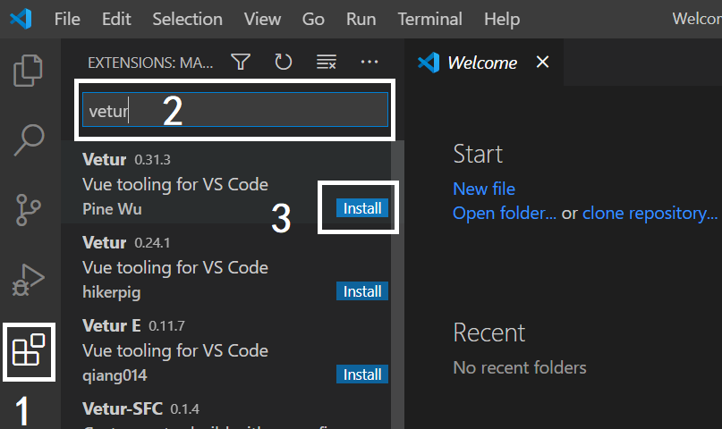
14.2.1 安装Visual Studio Code及其插件
可通过“https://code.visualstudio.com”地址下载VSCode，本书使用的安装文件是VSCodeUserSetup-x64-1.52.1.exe。VSCode中许多插件需要我们安装，例如，我们安装Vue的插件Vetur。打开VSCode，点击左侧最下面一个图标，按照下图所示的步骤安装即可。

Slide 15
14.2 使用Visual Studio Code开发第一个Vue程序
14.2.1 安装Visual Studio Code及其插件
14.2.2 创建第一个Vue应用
14.2.3 声明式渲染
14.2.4 Vue生命周期

Slide 16
14.2.2 创建第一个Vue应用
每个Vue应用都是通过用createApp函数创建一个新实例开始，具体语法如下：
传递给createApp的选项用于配置根组件（渲染的起点）。Vue应用创建后，调用mount方法将Vue应用挂载到一个DOM元素（HTML元素或CSS选择器）中，例如，如果把一个Vue应用挂载到<div id="app"></div>上，应传递#app。
const app = Vue.createApp({ /* 选项 */ })
const HelloVueApp = {}//配置根组件
const vueApp = Vue.createApp(HelloVueApp)//创建Vue实例
const vm = vueApp.mount('#app')//将Vue实例挂载到#app

Slide 17
【例14-1】第一个Vue应用
<div id="hello-vue" class="demo">
{{ message }}
</div>
<script src="js/vue.global.js"></script>
<script>
const HelloVueApp = {
data() {//Vue实例的数据对象，ES6语法，等价于data: function () {}
return {
message: 'Hello Vue!!'
}
}
}
//每个Vue应用都是通过用createApp函数创建一个新的应用实例开始
//mount函数把一个Vue应用实例挂载到<div id="hello-vue"></div>
Vue.createApp(HelloVueApp).mount('#hello-vue')
</script>
<style>
.demo {
font-family: sans-serif;
}
</style>

Slide 18
14.2 使用Visual Studio Code开发第一个Vue程序
14.2.1 安装Visual Studio Code及其插件
14.2.2 创建第一个Vue应用
14.2.3 声明式渲染
14.2.4 Vue生命周期

Slide 19
14.2.3 声明式渲染
Vue.js的核心是采用简洁的模板将数据渲染到DOM中，例如在14.2.2节的helllovue.html文件中，通过模板<div id="hello-vue" class="demo">{{ message }}</div>声明将属性变量message的值“Hello Vue!!”渲染到页面显示。
Vue.js框架在声明式渲染时，做的主要工作就是将数据和DOM建立关联，一切皆响应。例如【例14-2】的counter属性每秒递增。
【例14-2】使用VSCode新建一个名为ch14_2.html的页面，在该页面中使用时钟函数setInterval来演示响应式程序。

Slide 20
14.2 使用Visual Studio Code开发第一个Vue程序
14.2.1 安装Visual Studio Code及其插件
14.2.2 创建第一个Vue应用
14.2.3 声明式渲染
14.2.4 Vue生命周期

Slide 21
14.2.4 Vue生命周期
每个Vue实例在被创建时都要经过一系列的初始化过程，例如，数据监听、编译模板、将实例挂载到DOM并在数据变化时更新DOM等。同时在这个过程中也会调用一些叫生命周期钩子的函数，在适当的时机执行我们的业务逻辑。
Vue.createApp({
data() {
return {
message: '测试钩子函数'
}
},
created() {
//this指向调用它的Vue实例
console.log('message是: ' + this.message) // "message是: 测试钩子函数"
}
})
created钩子函数可用来在一个Vue实例被创建后执行代码

Slide 23
beforeCreate（创建前）：在Vue实例初始化后，数据观测和事件配置前调用，此时el和data并未初始化，因此无法访问methods，data，computed等上的方法和数据。
created（创建后）：Vue实例创建后被立即调用即HTML加载完成前。此时，Vue实例已完成数据观测、属性和方法的运算、watch/event事件回调、data数据的初始化。然而，挂在阶段还没有开始，el属性目前不可见。这是一个常用的生命周期钩子函数，可以调用methods中的方法、改变data中的数据、获取computed中的计算属性等等，通常我们在此钩子函数中对实例进行预处理。
beforeMount(载入前)：挂载开始前被调用，Vue实例已完成编译模板、把data里面的数据和模板生成HTML、el和data初始化，注意此时还没有挂载HTML到页面上。

Slide 24
mounted（载入后）：页面加载后调用该函数，这是一个常用的生命周期钩子函数，一般是第一个业务逻辑在此钩子开始，mounted只会执行一次。
beforeUpdate（更新前）：在数据更新前被调用，发生在虚拟DOM重新渲染和打补丁之前，可以在该钩子中进一步地更改状态，不会触发附加地重渲染过程。
updated（更新后）：在由数据更改导致虚拟DOM重新渲染和打补丁时调用，调用时，DOM已经更新，所以可以执行依赖于DOM的操作，应该避免在此期间更改状态，这可能会导致更新无限循环。
beforeUnmount（销毁前）：Vue实例销毁前调用（离开页面前调用），这是一个常用的生命周期钩子函数，一般在此时做一些重置的操作，比如清除定时器和监听的DOM事件。
unmounted（销毁后）：在实例销毁后调用，调用后，事件监听器被移出，所有子实例也被销毁。

Slide 25
本章内容
14.1 安装Vue 3
14.2 使用Visual Studio Code开发第一个Vue程序
14.3 插值与表达式
14.4 计算属性和监听器
14.5 指令
14.6 在Vue中动态使用样式
14.7 组件
14.8 自定义指令

Slide 26
14.3 插值与表达式
14.3.1 文本插值
14.3.2 原始HTML插值
14.3.3 JavaScript表达式

Slide 27
14.3.1 文本插值
数据绑定最常见的形式就是使用“Mustache（小胡子）”语法（双花括号）的文本插值，它将绑定的数据实时显示出来。例如，【例14-2】中的{{ counter }}，无论何时，绑定的Vue实例的counter属性值发生改变，插值处的内容都将更新。
可通过使用v-once指令，执行一次性插值，即当数据改变时，插值处的内容不会更新。示例代码如下：
<span v-once>{{ counter }}</span>

Slide 28
14.3 插值与表达式
14.3.1 文本插值
14.3.2 原始HTML插值
14.3.3 JavaScript表达式

Slide 29
14.3.2 原始HTML插值
“{{ }}”将数据解释为普通文本，而非HTML代码。当我们需要输出真正的HTML代码时，可使用v-html指令。动态渲染任意的HTML是非常危险的，因为很容易导致XSS攻击。最好只对可信内容使用HTM插值，绝不可将用户提供的HTML作为插值。v-html指令示例如下：
data() {
return {
rawHtml: '<hr>'
}
}
则“<p>无法显示HTML元素内容: {{ rawHtml }}</p>”显示的结果是<hr>；“<p>可正常显示HTML元素内容: <span v-html="rawHtml"></span></p>”显示的结果是一条水平线。

Slide 30
14.3 插值与表达式
14.3.1 文本插值
14.3.2 原始HTML插值
14.3.3 JavaScript表达式

Slide 31
14.3.3 JavaScript表达式
对于所有的数据绑定，Vue.js都提供了完全的JavaScript表达式支持。
{{ number + 1 }}
{{ isLogin? 'True' : 'False' }}
{{ message.split('').reverse().join('')}}

Slide 32
本章内容
14.1 安装Vue 3
14.2 使用Visual Studio Code开发第一个Vue程序
14.3 插值与表达式
14.4 计算属性和监听器
14.5 指令
14.6 在Vue中动态使用样式
14.7 组件
14.8 自定义指令

Slide 33
14.4 计算属性和监听器
14.4.1 计算属性
14.4.2 监听器

Slide 34
14.4.1 计算属性
使用模板内的表达式计算并显示数据非常便利，但是在模板中放入太多的逻辑会让模板难以维护。
<div id="computedProperty">
<p>听说陈恒写书了？</p>
<span>{{ author.books.length > 0 ? 'Yes' : 'No' }}</span>
</div>
在计算属性中可以完成各种复杂的逻辑，包括运算、函数调用等，只要最终返回一个结果即可。
computed: {
//计算属性默认调用get方法
isPublished() {
return this.author.books.length > 0 ? 'Yes' : 'No'
}
}
<div id="computedProperty" class="demo">
<p>听说陈恒写书了？</p>
<span>{{ isPublished }}</span>
</div>
？ ？ ？请思考：计算属性和data达到的效果是一样的，他们有什么区别呢？

Slide 35
14.4 计算属性和监听器
14.4.1 计算属性
14.4.2 监听器

Slide 36
14.4.2 监听器
虽然计算属性在大多数情况下更合适，但有时也需要一个监听器来响应数据的变化。Vue通过watch选项提供监听数据属性的方法（方法名与属性名相同），来响应数据的变化。
data() {
return {
question: '',
answer: '这是一个好问题。'
}
},
watch: {//watch选项提供监听数据属性的方法
//question方法名与数据属性名question一致
question(newQuestion, oldQuestion) {//newQuestion改变时的值，oldQuestion是没改变的值
if (newQuestion.indexOf('?') > -1) {
//包含英文字符?时，执行getAnswer()方法
this.getAnswer()
}
}

Slide 37
本章内容
14.1 安装Vue 3
14.2 使用Visual Studio Code开发第一个Vue程序
14.3 插值与表达式
14.4 计算属性和监听器
14.5 指令
14.6 在Vue中动态使用样式
14.7 组件
14.8 自定义指令

Slide 38
14.5 指令
14.5.1 v-bind与v-on指令
14.5.2 条件渲染指令v-if和v-show
14.5.3 列表渲染指令v-for
14.5.4 表单与v-model

Slide 39
14.5.1 v-bind与v-on指令
1．v-bind指令
在HTML元素的属性中不能使用表达式动态更新属性值。幸运的是，Vue.js提供了v-bind指令绑定HTML元素的属性，并可动态更新属性值。
div id="app">
<a v-bind:href="myurl.baiduUrl">去百度</a>
<img v-bind:src="myurl.imgUrl"/>
<!-- v-bind:可缩写为“:”-->
<a :href="myurl.baiduUrl">去百度</a>
<img :src="myurl.imgUrl"/>
</div>
<script src="js/vue.global.js"></script>
<script>
Vue.createApp({
data() {
return {
myurl: {
baiduUrl: 'https://www.baidu.com/',
imgUrl:'/images/ok.png'
}
}
}
}).mount('#app')
</script>
使用v-bind指令动态绑定了链接的href属性和图片的src属性，当数据变化时，href属性值和src属性值也发生变化，即重新渲染。

Slide 40
2．v-on指令
可以用v-on指令给HTML元素添加一个事件监听器，通过该指令调用在Vue实例中定义的方法。
<div id="event-handling">
<p>{{ message }}</p>
<button v-on:click="reverseMessage">反转 Message</button>
<!-- v-on:可缩写为“@”-->
<button @click="reverseMessage">反转 Message</button>
</div>
<script src="js/vue.global.js"></script>

Slide 41
特殊变量$event访问原生的DOM事件
Vue.js用特殊变量$event访问原生的DOM事件，例如下面的实例阻止打开链接。
<div id="event-handling">
<a href="https://www.baidu.com/" @click="warn('考试期间禁止百度！', $event)">去百度</a>
</div>
<script src="js/vue.global.js"></script>
<script>
Vue.createApp({
methods: {
warn(message, event) {
//event访问原生的DOM事件
event.preventDefault()
alert(message)
}
}
}).mount('#event-handling')
</script>
在事件处理中调用event.preventDefault()或event.stopPropagation()是非常常见的需求。尽管可以在方法中轻松实现这类需求，但方法最好只有纯粹的数据逻辑，而不是去处理DOM事件细节。

Slide 42
事件修饰符
为解决该问题，Vue.js为v-on提供了事件修饰符。修饰符是由点开头的指令后缀表示。Vue.js支持的修饰符有.stop、.prevent、.capture、.self、.once以及.passive。用法是在@绑定的事件后加小圆点“.”，再跟修饰符。
<!-- 阻止单击事件-->
<a @click.stop="doThis"></a>
<!-- 提交事件不再重载页面 -->
<form @submit.prevent="onSubmit"></form>
<!-- 修饰符可以串联 -->
<a @click.stop.prevent="doThat"></a>
<!-- 只有修饰符 -->
<form @submit.prevent></form>
<!-- 添加事件监听器时使用事件捕获模式，即内部元素触发的事件先在此处理，然后才交由内部元素进行处理 -->
<div @click.capture="doThis">...</div>
<!-- 当事件在该元素自身触发时触发回调，即事件不是从内部元素触发的-->
<div @click.self="doThat">...</div>
<!--只触发一次 -->
<a @click.once="doThis"></a>
<!-- 滚动事件的默认行为 (即滚动行为)将会立即触发，而不会等待“onScroll”完成 -->
<div @scroll.passive="onScroll">...</div>

Slide 43
14.5 指令
14.5.1 v-bind与v-on指令
14.5.2 条件渲染指令v-if和v-show
14.5.3 列表渲染指令v-for
14.5.4 表单与v-model

Slide 44
14.5.2 条件渲染指令v-if和v-show
1．v-if指令
与JavaScript的条件语句if、else、else if类似，Vue.js的条件指令也可以根据表达式的值渲染或销毁元素/组件。
<div id="event-handling">
<div v-if="score >= 90">优秀</div>
<div v-else-if="score >= 80">良好</div>
<div v-else-if="score >= 70">中等</div>
<div v-else-if="score >= 60">及格</div>
<div v-else>不及格</div>
</div>
<template v-if="ok">
<h1>Title</h1>
<p>Paragraph 1</p>
<p>Paragraph 2</p>
</template>
v-else元素必须紧跟在v-if或者v-else-if元素后面；v-else-if必须紧跟在v-if或者v-else-if元素后面。
条件渲染指令必须将它添加到一个元素上。但是如果想包含多个元素呢？此时可以使用<template>元素（模板占位符）帮助我们包裹元素，并在上面使用v-if。最终的渲染结果将不包含<template>元素。

Slide 45
2．v-show指令
v-show指令的用法基本与v-if一样，也是根据条件展示元素，例如：<h1 v-show="yes">一级标题</h1>。不同的是，v-if每次都会重新删除或创建元素，而带有v-show的元素始终会被渲染并保留在DOM中，只是切换元素的display:none样式。所以，v-if有更高的切换消耗，而v-show有更高的初始渲染消耗。因此，如果需要频繁切换，v-show较好；如果在运行时条件不大可能改变，v-if较好。另外，v-show不支持<template>元素，也不支持v-else。

Slide 46
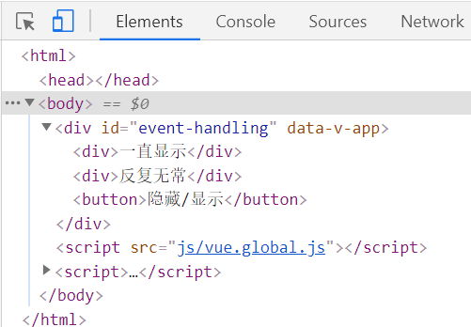
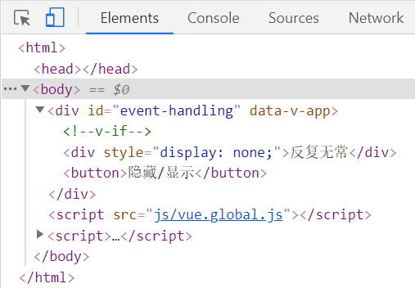
【例14-8】演示v-if与v-show的区别
<div id="event-handling">
<div v-if="flag">一直显示</div>
<div v-show="flag">反复无常</div>
<button @click="flag=!flag">隐藏/显示</button>
</div>
<script src="js/vue.global.js"></script>
<script>
Vue.createApp({
data() {
return {
flag: true
}
}
}).mount('#event-handling')
</script>
通过v-if控制的元素，如果隐藏，从DOM中移除。而通过v-show控制的元素并没有真正移除，只是给其添加了CSS样式：display:none。

Slide 47
14.5 指令
14.5.1 v-bind与v-on指令
14.5.2 条件渲染指令v-if和v-show
14.5.3 列表渲染指令v-for
14.5.4 表单与v-model

Slide 48
14.5.3 列表渲染指令v-for
可以使用v-for指令遍历一个数组或对象，它的表达式需结合in来使用，形式为item in items，其中items是源数据，而item是被迭代集合中元素的别名。v-for还支持一个可选的参数作为当前项的索引。
1．遍历普通数组
<ul>
<li v-for="(item,index) in items">
{{index}} - {{ item }}
</li>
</ul>
2．遍历对象数组
<ul>
<li v-for="user in users">
{{ user.uname }}
</li>
</ul>
3．遍历对象属性
<li v-for="(value, key, index) in myObject">
{{ ++index }}. {{ key }}: {{ value }}
</li>
4．迭代数字
<li v-for="i in 100">
{{ i }}
</li>

Slide 49
14.5 指令
14.5.1 v-bind与v-on指令
14.5.2 条件渲染指令v-if和v-show
14.5.3 列表渲染指令v-for
14.5.4 表单与v-model

Slide 50
14.5.4 表单与v-model
表单用于向服务器传输数据，较为常见的表单控件有：单选、多选、下拉选择、输入框等，用表单控件可以完成数据的录入、校验、提交等。Vue.js用v-model指令在表单<input>、<textarea>及<select>元素上创建双向数据绑定（Model到View以及View到Model）。使用v-model指令的表单元素将忽略该元素的value、checked、selected等属性初始值，而是将当前活动的Vue实例的数据作为数据来源。所以，使用v-model指令时，应通过JavaScript在Vue实例的data选项中声明初始值。
从Model到View的数据绑定，即ViewModel驱动将数据渲染到视图；从View到Model的数据绑定，即View中元素上的事件被触发后导致数据变更将通过ViewModel驱动修改数据层。

Slide 51
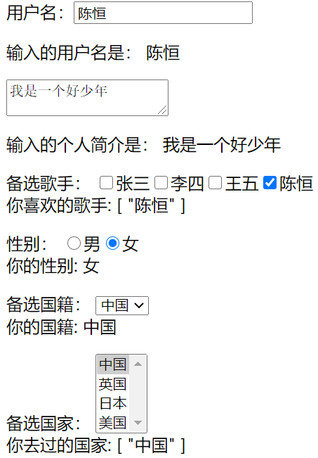
【例14-10】v-model指令在表单元素上实现双向数据绑定
默认情况下，v-model在每次input事件触发后将输入框的值与数据进行同步。如果不想在每次input事件触发后同步，可以添加lazy修饰符，从而转为在change事件后进行同步。
<!-- 在“change”时更新-->
<input v-model.lazy="msg"/>
如果需要将用户的输入值自动转为数值类型，可以给v-model添加number修饰符。
<input v-model.number="age" type="number" />
如果需要将用户输入的首尾空格自动去除，可以给v-model添加trim修饰符。
<input v-model.trim="msg" />

Slide 52
本章内容
14.1 安装Vue 3
14.2 使用Visual Studio Code开发第一个Vue程序
14.3 插值与表达式
14.4 计算属性和监听器
14.5 指令
14.6 在Vue中动态使用样式
14.7 组件
14.8 自定义指令

Slide 53
14.6 在Vue中动态使用样式
14.6.1 绑定class
14.6.2 绑定style

Slide 54
14.6.1 绑定class
1．对象语法
传给:class（v-bind:class的简写）一个对象，可以动态地切换class属性值。
<div :class="{ active: isActive }"></div>
可以在对象中传入更多字段来动态切换多个class。此外，:class指令也可以与普通的class属性同时存在。
<div class="static" :class="{ active: isActive, 'text-danger': hasError }"></div>

Slide 55
2．数组语法
当需要多个class时，可以把一个数组与:class绑定，以应用一个class列表。示例代码如下
<div :class="[activeClass, errorClass]"></div>
如果需要根据条件切换列表中的class，可以使用三元表达式实现。示例代码如下：
<div :class="[isActive ? activeClass : '', errorClass]"></div>
3．数组中嵌套对象
当有多个条件class时，在数组中使用三元表达式有些繁琐。所以在数组语法中也可以使用对象语法。示例代码如下：
<div :class="[{ active: isActive }, errorClass]"></div>

Slide 56
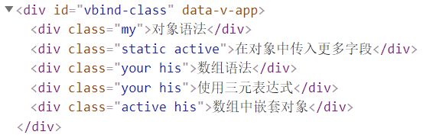
【例14-11】绑定class的几种方式
<div id="vbind-class">
<div :class="mycolor">对象语法</div>
<div class="static" :class="{'active': isActive, 'text-danger': hasError }">在对象中传入更多字段</div>
<div :class="[activeClass, errorClass]">数组语法</div>
<div :class="[isActive ? activeClass : ' ', errorClass]">数组中使用三元表达式</div>
<div :class="[{ 'active': isActive }, errorClass]">数组中嵌套对象</div>
</div>
<script src="js/vue.global.js"></script>
<script>
Vue.createApp({
data() {
return {
mycolor: 'my',
isActive: true,
hasError: false,
activeClass:'your',
errorClass:'his'
}
}
}).mount('#vbind-class')
</script>

Slide 57
14.6 在Vue中动态使用样式
14.6.1 绑定class
14.6.2 绑定style

Slide 58

14.6.2 绑定style
使用:style可以给HTML元素绑定内联样式，方法与:class类似，也有对象语法和数组语法。:style的对象语法十分直观——看起来像直接在元素上写CSS，但其实是一个 JavaScript对象。CSS属性名可以用驼峰式或短横线分隔来命名。
【例14-12】绑定style的方式。

Slide 59
本章内容
14.1 安装Vue 3
14.2 使用Visual Studio Code开发第一个Vue程序
14.3 插值与表达式
14.4 计算属性和监听器
14.5 指令
14.6 在Vue中动态使用样式
14.7 组件
14.8 自定义指令

Slide 60
14.7 组件
14.7.1 组件注册
14.7.2 父组件向子组件传值
14.7.3 子组件向父组件传值
14.7.4 提供/注入（组件链传值）
14.7.5 插槽
14.7.6 动态组件&异步组件
14.7.7 使用ref获取DOM元素和组件引用

Slide 61
14.7.1 组件注册
组件（Component）是Vue.js最核心的功能，是可扩展的HTML元素（可看作自定义的HTML元素），是封装可重用的代码，同时也是Vue实例，可以接受与Vue相同的选项对象并提供相同的生命周期钩子。
组件系统是Vue.js中一个重要的概念，它提供了一种抽象，让我们可以使用独立可复用的小组件来构建大型应用，任意类型的应用界面都可以抽象为一个组件树。这种前端组件化，方便UI组件的重用。

Slide 62
14.7.1 组件注册
为了能在UI模板中使用组件，必须先注册以便Vue识别。有两种组件的注册类型：全局注册和局部注册。
1．全局注册
组件可通过component方法实现全局注册，全局注册示例代码如下：
const app = Vue.createApp({})
app.component('component-a', {
//选项
})
app.component('component-b', {
//选项
})
app.component('component-c', {
//选项
})
app.mount('#app')
app.component的第一个参数component-a组件的名称（自定义标签），组件名称推荐全部小写包含连字符（即有多个单词），避免与HTML元素相冲突。
<div id="app">
<component-a></component-a>
<component-b></component-b>
<component-c></component-c>
</div>

Slide 63
14.7.1 组件注册
【例14-13】定义一个名为button-counter的全局组件，组件显示的内容为一个按钮。
<template id="button-counter">
<button @click="count++">You clicked me {{ count }} times.</button>
</template>
<div id="components-demo">
<!--在模板中任意使用组件-->
<!--每个组件都各自独立维护它的count。因为每用一次组件，就会有一个它的新实例被创建。-->
<button-counter></button-counter>
<button-counter></button-counter>
<button-counter></button-counter>
</div>
<script src="js/vue.global.js"></script>
<script>
// 创建一个Vue 应用
const app = Vue.createApp({})
app.component('button-counter', {
data() {
return {
count: 0
}
},
//组件显示的内容
template: '#button-counter'
})
app.mount('#components-demo')
</script>

Slide 64
14.7.1 组件注册
全局注册往往是不够理想的。比如，使用webpack（后续讲解）构建系统，全局注册的组件，即使不再使用，仍然被包含在最终的构建结果中。造成用户无意义的下载JavaScript。
const ComponentA = {
/* ... */
}
const ComponentB = {
/* ... */
}
const ComponentC = {
/* ... */
}
可以通过一个普通的JavaScript对象来定义组件，然后使用Vue实例的components选项局部注册组件。
const app = Vue.createApp({
components: {
'component-a': ComponentA,//component-a为局部组件名称
'component-b': ComponentB
}
})
局部注册的组件只在该组件作用域下有效。例如，希望ComponentA在ComponentB中可用，需要在ComponentB中，使用components选项局部注册ComponentA：
const ComponentB = {
components: {
'component-a': ComponentA
}}

Slide 65
14.7 组件
14.7.1 组件注册
14.7.2 父组件向子组件传值
14.7.3 子组件向父组件传值
14.7.4 提供/注入（组件链传值）
14.7.5 插槽
14.7.6 动态组件&异步组件
14.7.7 使用ref获取DOM元素和组件引用

Slide 66
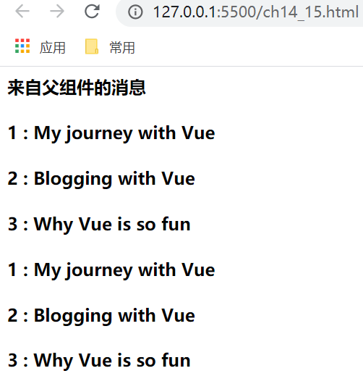
14.7.2 父组件向子组件传值
组件除了把模板内容复用外，更重要的是向组件传递数据。传递数据的过程就是由props实现的。在组件中，使用选项props来声明从父级组件接收的数据，props的值可以是两种，一种是字符串数组，一种是对象。
【例14-15】构造两个数组props，一个数组接收来自父级组件的数据message（实现静态传递），一个数组接收来自父级组件的数据id和title（实现动态传递），并将它们在组件模板中渲染。
！！！注意：如果不使用v-bind直接传递数字、布尔值、数组及对象，都是以字符串值传递。另外，使用props实现数据传递都是单向的，即父组件数据变化时，子组件中所有的prop将刷新为最新的值，但是反过来不行。

Slide 67
14.7.2 父组件向子组件传值
使用props实现数据传递的同时，还可以为props指定验证要求。
为了定制props的验证方式，可以为props的值提供带有验证需求的对象，而不是字符串数组。
【例14-16】在此例中，给组件的props提供带有验证需求的对象。

Slide 68
14.7 组件
14.7.1 组件注册
14.7.2 父组件向子组件传值
14.7.3 子组件向父组件传值
14.7.4 提供/注入（组件链传值）
14.7.5 插槽
14.7.6 动态组件&异步组件
14.7.7 使用ref获取DOM元素和组件引用

Slide 69
14.7.3 子组件向父组件传值
可通过props从父组件向子组件传递数据，并且这种传递是单向的。当需要从子组件向父组件传递数据时，需要首先给子组件自定义事件并使用$emit(事件名, 要传递的数据)方法触发事件，然后父组件使用v-on或@监听子组件的事件。下面通过一个实例讲解自定义事件的使用方法。
【例14-17】在此例中，子组件触发两个事件，分别实现字体变大变小。
事件名推荐使用短横线命名（例如enlarge-text），这是因为HTML 是大小写不区分的。如果事件名为enlargeText，@enlargeText将变成@enlargetext，事件enlargeText不可能被父组件监听到。
除了自定义事件实现子组件向父组件传值外，还可以在子组件上使用v-model向父组件传值，实现双向绑定。
【例14-18】在此例中，使用v-model实现子组件向父组件传值，并实现双向绑定。

Slide 70
14.7 组件
14.7.1 组件注册
14.7.2 父组件向子组件传值
14.7.3 子组件向父组件传值
14.7.4 提供/注入（组件链传值）
14.7.5 插槽
14.7.6 动态组件&异步组件
14.7.7 使用ref获取DOM元素和组件引用

Slide 71
14.7.4 提供/注入（组件链传值）
有时有些子组件是深嵌套的，如果将props传递到整个组件链中，将很麻烦，更不可取。对于这种情况，可以使用provide和inject实现组件链传值。父组件可以作为其所有子组件的依赖项提供程序，而不管组件层次结构有多深，父组件有一个provide选项来提供数据，子组件有一个inject项来使用这个数据。
【例14-19】在此例中，创建Vue实例为祖先组件，并使用provide提供一个数据供其子孙组件inject。

Slide 72
14.7 组件
14.7.1 组件注册
14.7.2 父组件向子组件传值
14.7.3 子组件向父组件传值
14.7.4 提供/注入（组件链传值）
14.7.5 插槽
14.7.6 动态组件&异步组件
14.7.7 使用ref获取DOM元素和组件引用

Slide 73
14.7.5 插槽
一个网页有时有多个模块组成，例如：
<div class="container">
<header>
<!-- 我们希望把页头放这里 -->
</header>
<main>
<!-- 我们希望把主要内容放这里 -->
</main>
<footer>
<!-- 我们希望把页脚放这里 -->
</footer>
</div>
这时需要使用插槽混合父组件的内容与子组件的模板。

Slide 74
1．单插槽slot
在子组件模板中，可以使用插槽slot设置默认渲染内容。
【例14-20】使用插槽slot设置子组件的默认渲染内容。
<template id="child">
<slot>
<p>插槽内容，默认内容！</p>
</slot>
</template>
<div id="app">
<child-com>
<!--如果这里没有渲染内容，将渲染插槽中的默认内容-->
<p>有我在slot就不显示！</p>
</child-com>
</div>
<script src="js/vue.global.js"></script>
<script>
const app = Vue.createApp({})
app.component('child-com', {
template: '#child'
})
app.mount('#app')
</script>

Slide 75
2．多个具名插槽
使用多个具名插槽可以实现混合渲染父组件的内容与子组件的模板。
【例14-21】使用具名插槽实现一个页面由多个模块组成。
<template id="child">
<div>
<div>
<slot name="header">标题</slot>
</div>
<div>
<slot>默认正文内容</slot>
</div>
<div>
<slot name="footer">底部信息</slot>
</div>
</div>
</template>
<div id="app">
<child-com>
<h1 slot="header"></h1>
<P>正文内容由我显示</P>
<h1 slot="footer"></h1>
</child-com>
</div>
<script>
const app = Vue.createApp({})
app.component('child-com', {
template: '#child'
})
app.mount('#app‘)
</script>

Slide 76
3．作用域插槽
有时让插槽能够访问组件中的数据是很有用的。作用域插槽更具代表性的用例是列表组件。
【例14-22】使用作用域插槽实现列表组件渲染。

Slide 77
14.7 组件
14.7.1 组件注册
14.7.2 父组件向子组件传值
14.7.3 子组件向父组件传值
14.7.4 提供/注入（组件链传值）
14.7.5 插槽
14.7.6 动态组件&异步组件
14.7.7 使用ref获取DOM元素和组件引用

Slide 78
14.7.6 动态组件&异步组件
1．动态组件
在不同组件之间进行动态切换是常见的场景，比如在一个多标签的页面里进行内容的收纳和展现。Vue可通过<component>元素动态挂载不同的组件，进行组件切换。
<!-- is属性选择挂载的组件，currentView是已注册组件的名称或一个组件的选项对象 -->
<component :is="currentView"></component>
【例14-23】通过<component>元素动态切换组件，在该实例中，有三个按钮代表标签，单击不同按钮展示不同组件的信息。
<div id="app">
<button @click="changeCom('add')">添加信息</button>
<button @click="changeCom('update')">修改信息</button>
<button @click="changeCom('delete')">删除信息</button>
<component :is="currentCom"></component>
</div>

Slide 79
2．异步组件
在大型应用中，我们可能需要将应用分割成许多小的代码块，并且只在需要时才从服务器加载一个模块。这样可以避免一开始就把所有组件加载，浪费非必要的开销。Vue有一个 defineAsyncComponent方法将组件定义为一个工厂函数，动态地解析组件。Vue只在组件需要渲染时触发工厂函数，并把结果缓存起来，以备再次渲染。
【例14-24】实现5秒钟后加载组件信息。

Slide 80
14.7 组件
14.7.1 组件注册
14.7.2 父组件向子组件传值
14.7.3 子组件向父组件传值
14.7.4 提供/注入（组件链传值）
14.7.5 插槽
14.7.6 动态组件&异步组件
14.7.7 使用ref获取DOM元素和组件引用

Slide 81
14.7.7 使用ref获取DOM元素和组件引用
有时需要直接引用组件或DOM元素。为此，可以使用ref为子组件或HTML元素指定引用ID。
引用HTML元素的示例代码如下：
<input ref="input" />
引用组件的示例代码如下：
<input ref="usernameInput" />
【例14-25】ref的用法。要求页面加载后，焦点聚焦在自定义组件上。

Slide 82
本章内容
14.1 安装Vue 3
14.2 使用Visual Studio Code开发第一个Vue程序
14.3 插值与表达式
14.4 计算属性和监听器
14.5 指令
14.6 在Vue中动态使用样式
14.7 组件
14.8 自定义指令

Slide 83
14.8 自定义指令
与组件类似，自定义指令的注册也分为全局注册和局部注册，比如注册一个名为v-focus的指令，用于输入元素（<input>和<textarea>）初始化时自动获得焦点，两种注册示例代码如下：
const app = Vue.createApp({})
// 注册一个全局自定义指令v-focus
app.directive('focus', {
//指令选项
})
// 注册一个局部自定义指令v-focus
const app = Vue.createApp({
directives: {
focus: {
//指令选项
}
}
}
一个自定义指令的选项是由几个钩子函数（均为可选）组成的：
1．beforeMount
只调用一次，当指令第一次绑定到元素时调用，并进行初始化设置。
2．mounted
在挂载绑定元素的父组件时调用。
3．beforeUpdate
在元素本身更新前调用。
4．updated
在元素本身更新后调用。
5．beforeUnmount
在卸载绑定元素的父组件前调用。
6．unmounted
只调用一次，当指令与元素解除绑定时调用。

Slide 84
【例14-26】自定义名为v-focus指令，用于输入元素<input>（挂载绑定父组件调用mounted函数）初始化时自动获得焦点。
<div id="app">
<input v-focus type="text"/>
</div>
<script src="js/vue.global.js"></script>
<script>
const app = Vue.createApp({})
//自定义指令focus，在模板中使用v-focus
app.directive('focus', {
mounted(el) {
el.focus()
}
})
app.mount('#app')
</script>
el为钩子函数的参数，除了el参数外，还有binding、vnode和prevNnode函数参数。它们的含义具体如下：
el：指令所绑定的元素，可以用来直接操作DOM。
binding：一个对象，包含以下常用属性：
value：指令的绑定值，例如：v-my-directive=“1 + 1”中，绑定值为2。
oldValue：指令绑定的前一个值，仅在updated钩子函数中可用。无论值是否改变都可用。
arg：传给指令的参数，可选。例如 v-my-directive:foo 中，参数为“foo”。
modifiers：一个包含修饰符的对象。例如：v-my-directive.foo.bar 中，修饰符对象为{ foo: true, bar: true }。
vnode：Vue编译生成的虚拟节点，在Vue进阶中讲解。
prevNnode：上一个虚拟节点，仅在updated钩子中可用。

Slide 85
本章总结
本章讲解了Vue的插值与表达式、指令、组件系统等基础知识。
理解组件系统的内在机制。
了解自定义指令的用法。
掌握插值、表达式、组件定义与注册等基础知识。

Slide 86
致谢
Thanks!!!

